Slide 1
Seminar
Grundlagen des energiesparenden Bauens
Verbraucherzentrale Rheinland Pfalz e.V.

Slide 2
ÜBERBLICK
Grundlagen des Energiesparenden Bauens
Bauphysikalische Details von Energiesparhäusern
Energieeinsparverordnung, KfW-Energieeffizienzhäuser und Passivhäuser
Heizung, Lüftung und Erneuerbare Energien
Wirtschaftlichkeit

Slide 3
WAS IST EIN...
... Niedrigenergiehaus
... KfW-Effizienzhaus
... Biosolarhaus
... Nullenergiehaus
... Ökoplushaus
... Passivhaus
... Energieeffizienzhaus
... Plusenergiehaus
... 3-Liter-Haus
... 5-Liter-Haus
?

Slide 4
INNERE QUALITÄTEN
Energiesparhäuser erkennt man nicht am äußeren Erscheinungsbild
Energiesparhäuser sind mit jedem architektonischen Entwurf vereinbar
Energiesparhäuser haben innere Qualitäten

Slide 5
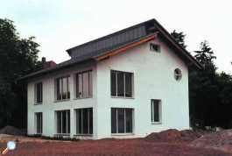
PASSIVHAUS IN FLONHEIM
Quelle: Bauforum Rheinland-Pfalz, www.bauforum.rlp.de

Slide 6
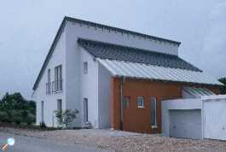
PASSIVHAUS IN NIERSTEIN
Quelle: Bauforum Rheinland-Pfalz, www.bauforum.rlp.de

Slide 7
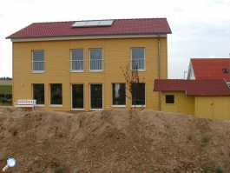
PASSIVHAUS IN OBERFLÖRSHEIM
Quelle: Bauforum Rheinland-Pfalz, www.bauforum.rlp.de

Slide 8
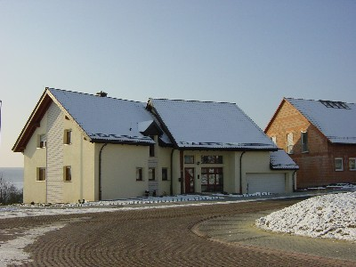
PASSIVHAUS IN ZWEIBRÜCKEN
Quelle: Bauforum Rheinland-Pfalz, www.bauforum.rlp.de

Slide 9
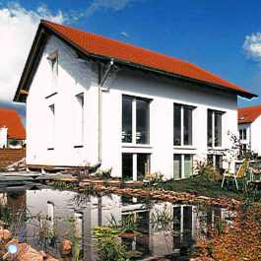
PASSIVHAUS IN KAISERSLAUTERN
Quelle: Bauforum Rheinland-Pfalz, www.bauforum.rlp.de

Slide 10
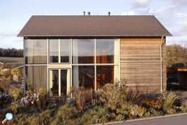
PASSIVHAUS IN KATZENBACH
Quelle: Bauforum Rheinland-Pfalz, www.bauforum.rlp.de

Slide 11
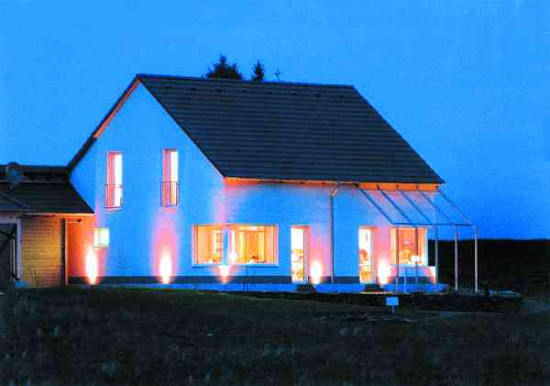
PASSIVHAUS IN HERMESKEIL
Quelle: Bauforum Rheinland-Pfalz, www.bauforum.rlp.de

Slide 12
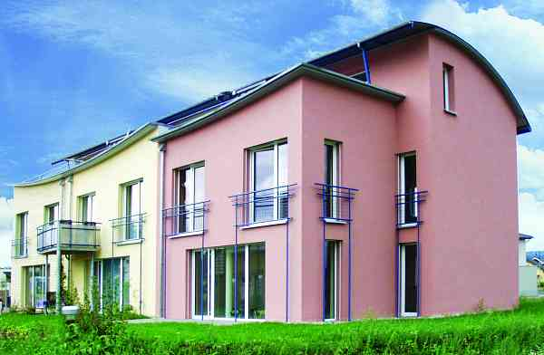
PASSIVHAUS IN WITTLICH
Quelle: Bauforum Rheinland-Pfalz, www.bauforum.rlp.de

Slide 13
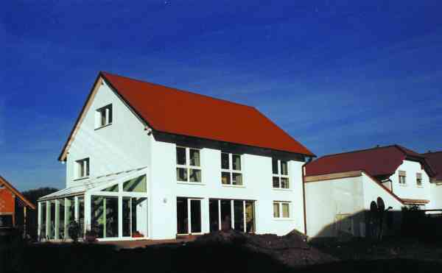
PASSIVHAUS IN NEUSTADT
Quelle: Bauforum Rheinland-Pfalz, www.bauforum.rlp.de

Slide 14
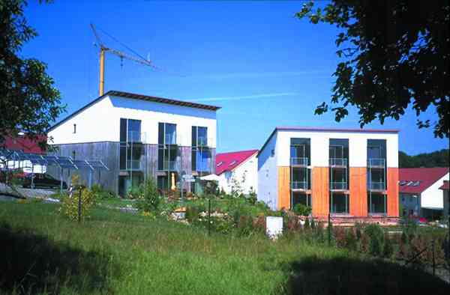
PASSIVHAUS IN KAISERSLAUTERN
Quelle: Bauforum Rheinland-Pfalz, www.bauforum.rlp.de

Slide 15
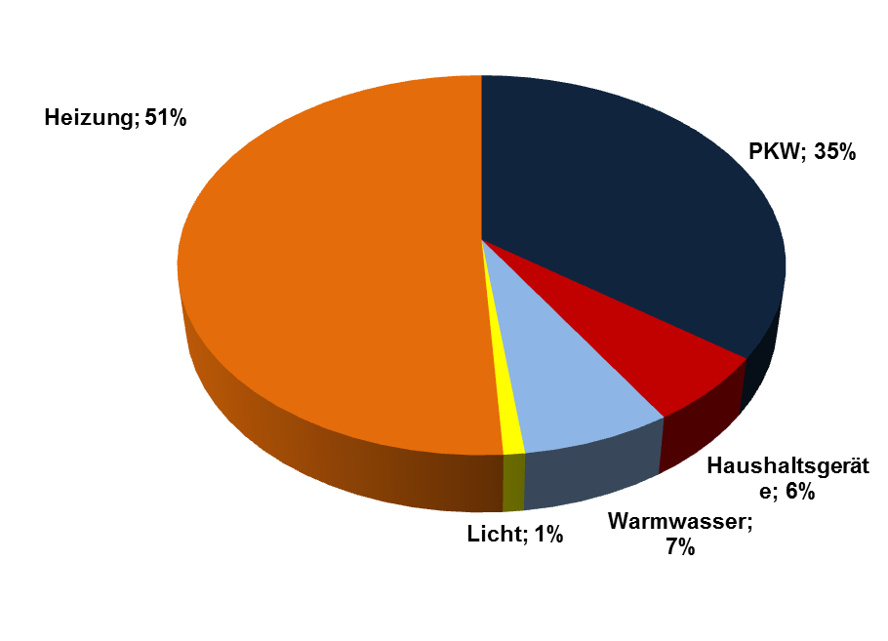
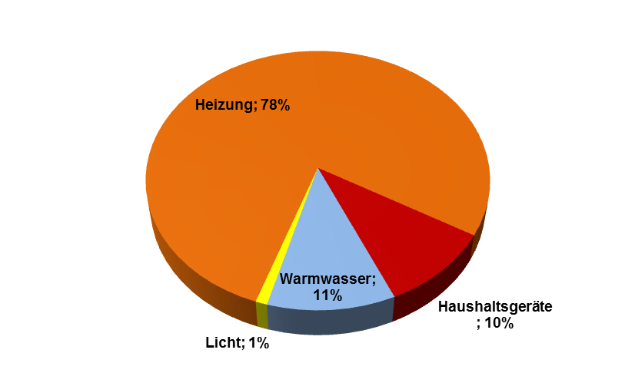
ENDENERGIEVERBRAUCH
PRIVATER HAUSHALTE
Ohne Verkehr
Einschließlich Verkehr

Slide 16

ENDENERGIEVERBRAUCH
Prozentual Verteilung
Einfamilienhaus, Baujahr 1968
150 m² Wohnfläche, 4 Personen
Einfamilienhaus, Baujahr 2010
150 m² Wohnfläche, 4 Personen

Slide 17
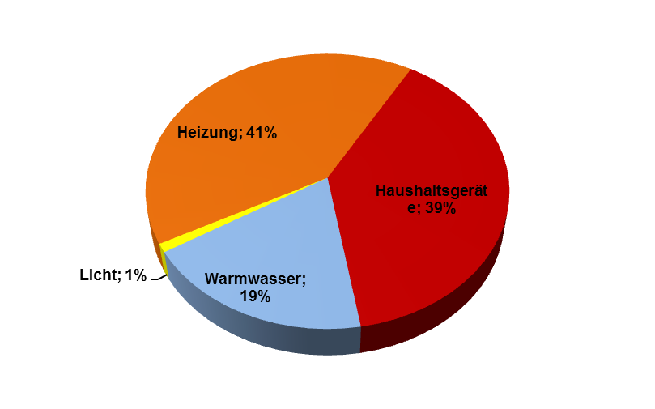
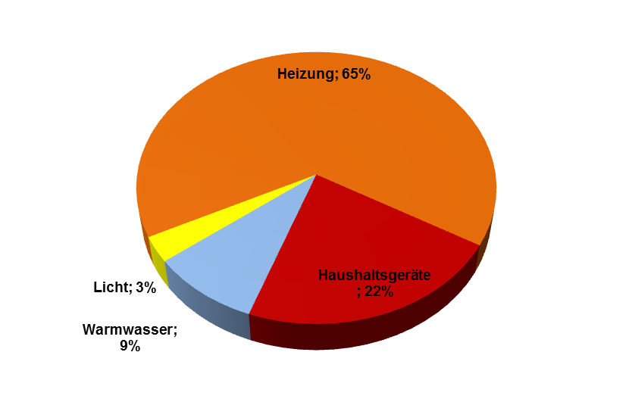
PROZENTUALE KOSTENVERTEILUNG
Einfamilienhaus, Baujahr 1968
150 m² Wohnfläche, 4 Personen
Einfamilienhaus, Baujahr 2015
150 m² Wohnfläche, 4 Personen
Bei identischer Ausstattung mit Strom verbrauchenden Geräten

Slide 18
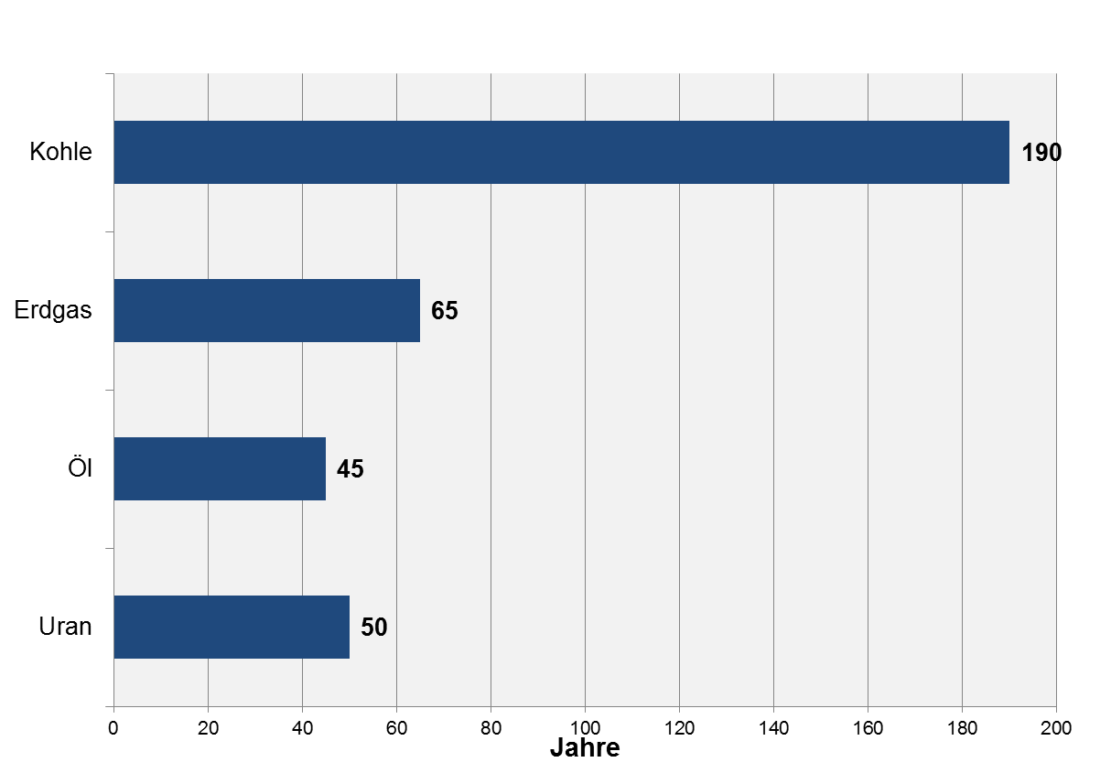
STATISCHE REICHWEITE der klassischen Energieträger

Slide 19
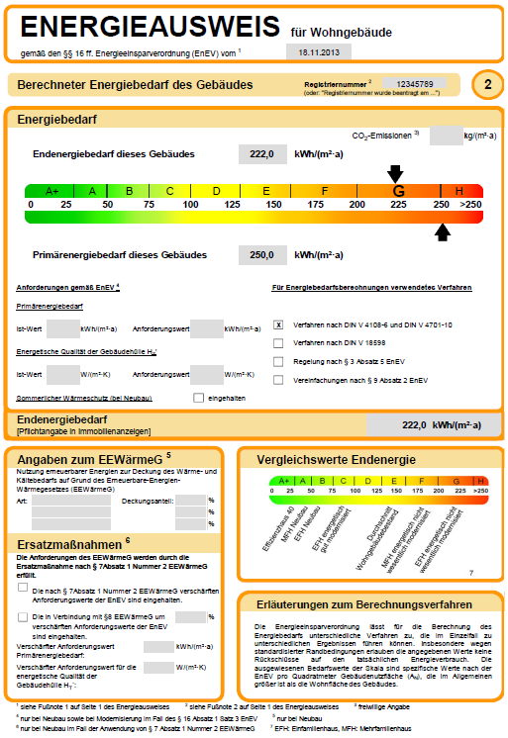
BEWERTUNGSKRITERIUM FÜR GEBÄUDE: Der Energiekennwert
Bestehendes Gebäude
150 m² Wohn- und Nutzfläche
Ölheizung mit zentraler Warmwasserbereitung
Jahresheizölverbrauch: 2850 Liter
1 Liter Heizöl = 10 kWh
Energiekennwert:
28.500 kWh / 150 m² =
190 kWh/m² im Jahr
Ist das jetzt viel oder wenig?

Slide 20
ENDENERGIEKENNWERTE verschiedener Gebäudestandards
Ein- und Zweifamilienhäuser
Wie viel ist genug?

Slide 21
ENERGIEKENNWERT
Frühzeitig planen
Neubauplanung
Vorplanung
Entwurfsplanung
Genehmigungsplanung
Berechnung des Energiekennwerts mit Hilfe eines Rechenprogramms
Energiespar- oder Passivhaus?
In jeder Planungsphase werden – bewusst oder unbewusst – Entscheidungen getroffen, die den Energiebedarf des Hauses langfristig beeinflussen.

Slide 22
AUßENEINFLÜSSE AUF EIN GEBÄUDE
+30⁰
-10⁰
Lufttemperatur
Wind
50%
0%
100%
Luftfeuchtigkeit

Slide 23
THERMISCHE BEHAGLICHKEIT
50%
+25⁰
0%
100%
Luftfeuchtigkeit
+16⁰
37°
Lufttemperatur
Oberflächen-temperatur
Luftbewegung

Slide 24
Der Energiebedarf eines Wohngebäudes
wird bestimmt von seinen Verlusten!
Je höher die Wärmeverluste sind,
um so mehr Energie muss
dem Gebäude zugeführt werden.

Slide 25
EINFLUSSGRÖßEN
Energieverbrauch eines Wohngebäudes
die energetische Qualität der Gebäudehülle
die Effizienz der technischen Anlagen
das Nutzerverhalten und
der Standort.

Slide 26
GEWINNE UND VERLUSTE
Dach und oberste Decke
Lüftung
Verluste
- Gewinne
= Heizwärmebedarf
Fenster
Wände
Wärmebrücken
Kellerdecke
Erdreich

Slide 27
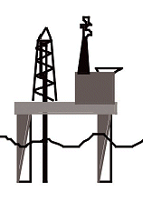

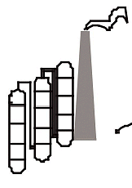
Verluste beim Transport
Verluste bei Förderung und Aufbereitung
Endenergie
Primärenergie
Nutzenergie

Slide 28
DEFINITIONEN
Nutzenergie
Genutzte Energie in Form von Licht, Kraft, Wärme.
Endenergie
Dem Gebäude unmittelbar zugeführte Energie in Form von Heizöl, Gas, Fernwärme, Strom.
Primärenergie
Die in einem Energierohstoff (Erdöl, Erdgas, Sonneneinstrahlung) gespeicherte physikalisch gewinnbare Energie.

Slide 29
ENERGIEBILANZ EINES GEBÄUDES
Energieverluste
Wärmedurchgang
  Wände, Dach, Fenster, Boden
Lüftung
  Fenster und Türen
  Fugen
3. Heizungsanlage
  Wärmeerzeugung
  Wärmeverteilung
Energiegewinne
Heizung
  Wärmeabgabe der Heizkörper
Sonne
  Einstrahlung durch die Fenster
Abwärme von Elektrogeräten
Wärmeabgabe der Bewohner

Slide 30
KENNZEICHEN ENERGIESPARENDER GEBÄUDE
Ggf. Nutzung erneuerbarer Energien
Kompakte Bauweise
Luftdichte Gebäudehülle
Südorientierung und Zonierung der Wohnräume
Niedrige
U-Werte der Außenbauteile
Reduzierung der Wärme-brücken
Effiziente Anlagentechnik

Slide 31
GEBÄUDEPLANUNG
Architektonischer Entwurf
Festlegung des Zielwerts: Energiesparhaus oder Passivhaus
Festlegung des Wand- und Dachaufbaus und der zugehörigen Bau- und Dämmstoffe, Wärmedämmkonzept
Statik, Schallschutz, Brandschutz
Gebäudeausrichtung, Zonierung, Fensterverteilung
Wärmebrückenkonzept
Luftdichtheitskonzept, Blower-Door-Test
Belüftungskonzept: Fenster oder Lüftungsanlage
Heizungskonzept: Erzeugung, Speicherung, Verteilung, Übergabe, Warmwasserbereitung
Einsatz erneuerbarer Energien

Slide 32
GRUNDSATZENTSCHEIDUNGEN bei Vorentwurf und Vorplanung
Gebäude
Anlagentechnik
Wahl des Energieträgers
Standort, Lage, Klima
Gebäudeform, Hülle, Kompaktheit
Fenster und passive Solarenergie
Schornstein, Heizraum, WW-Speicher
Führung der Versorgungsleitungen
Wärmeübergabe
Wärmedämmkonzept
Dichtheitskonzept
Nutzung regenerativer Energien
Bevorratung von Brennstoff?
Schornstein, Heizraum, WW-Speicher
Heizanlage innerhalb der thermischen Gebäudehülle?
Lüftungsanlage?
Wärmeübergabe

Slide 33
Grundsatzentscheidungen bei Vorentwurf und Vorplanung
Gebäude
Anlagentechnik
Detaillierte Festlegung der Anlagenkomponenten für Heizung, WW und Lüftung
Grundrisse, Schnitte, Lageplan
Anlagentechnik einbinden
Bauteilaufbau
Festlegung von Wärmedämmschicht und Luftdichtheitsebene und Umsetzungsplanung
Berechnung der U-Werte
Wärmebrückenkonzept
Regelungskonzept für Raumlufttemperatur und Lüftung
Heizlastberechnung
Rohrnetzauslegung für Heizung und WW
Kanalnetzauslegung für Lüftung

Slide 34
GENEHMIGUNGS- UND AUSFÜHRUNGSPLANUNG
Gebäude
Anlagentechnik
Detaillierte Planung
des Wärmeschutzes
des Wärmebrückenkonzepts
des Luftdichtheitskonzepts
Detaildarstellung von Bauteilen
Umsetzungsplanung für die Bauphase
Wahl der Komponenten und Benennung der Hersteller (Rohre, Kanäle, Dämmung, Armaturen, Speicher, Kessel, Regler...)
Auslegung von
Heizkörpern
Thermostatventilen
Pumpen
Detaildarstellung von Anlagenkonstruktionen

Slide 35
AUFTRAGSVERGABE, AUSFÜHRUNG, ABNAHME, DOKUMENTATION
Gebäude
Anlagentechnik
Überwachung der Bau- und Dämmstoffwahl und deren Maße
Überprüfung der Dichtheit der Gebäudehülle (Blower-Door-Test)
Überprüfung der Wärmebrückenkonstruktion
Dokumentation, Abnahmeprotokolle
Fotografie später nicht mehr sichtbarer Details
Überwachung der korrekten Auswahl der Komponenten
Überwachung der Ausführ-und der Leitungsführung und Leitungsdämmung
Einstellung von Reglern, Thermostatventilen und Pumpen
Hydraulischer Abgleich
Dokumentation, Abnahmeprotokolle
Quelle: Prof.Dr. Wolff et.al., TWW

Slide 36
FESTLEGUNG DES ZIELWERTES
Niedrigenergiehaus
Heizwärmebedarf ≤ 70 kWh/m² a
KfW-Effizienzhaus 55
Primärenergiebedarf ≤ 55% der EnEV-Anforderungen
Wärmeverlust der Gebäudehülle ≤ 70% der EnEV-Anforderungen
Passivhaus
Heizwärmebedarf ≤ 15 kWh/m² a

Slide 37
Die Energieeinsparverordnung EnEV

Slide 38
Zentrale Anforderungen der Energieeinsparverordnung 2014 (EnEV)
Der Jahresprimärenergiebedarf von Gebäuden darf einen bestimmten Höchstwert nicht überschreiten.
Der Transmissionswärmeverlust bezogen auf die wärmeübertragende Gebäudeoberfläche darf einen bestimmten Höchstwert nicht überschreiten.
Gebäude sind dauerhaft luftdicht entsprechend dem Stand der Technik auszuführen.
Der Einfluss konstruktiver Wärmebrücken auf den Energiebedarf ist nach den Regeln der Technik so gering wie möglich zu halten.
Sicherung des sommerlichen Wärmeschutzes

Slide 39
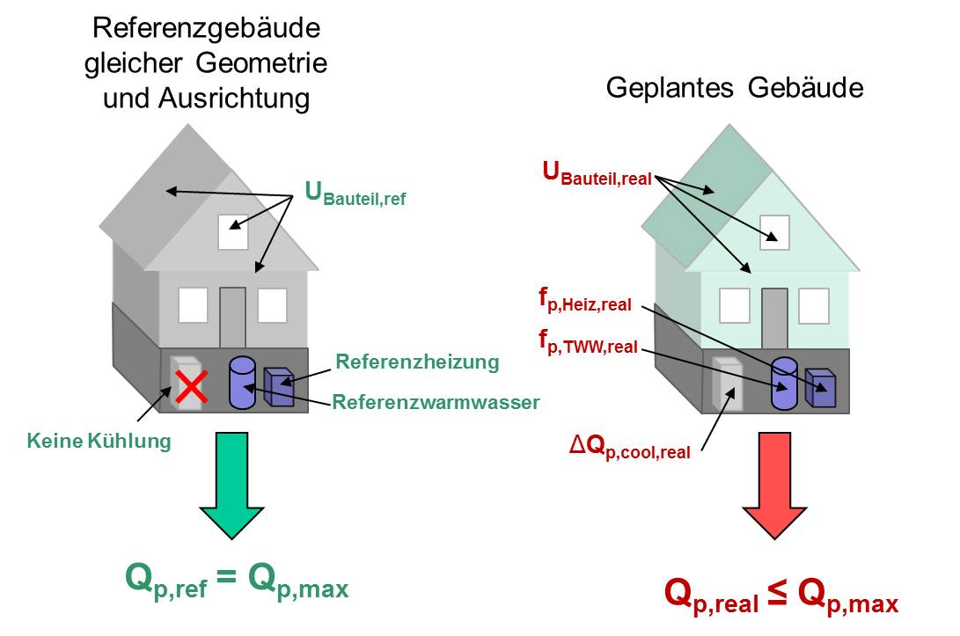
BERECHNUNG der maximal zulässigen Werte
Referenzgebäudeverfahren nach EnEV
Das Referenzhaus hat die gleiche Geometrie, Gebäudenutzfläche und Ausrichtung wie das geplante Wohngebäude.

Slide 40
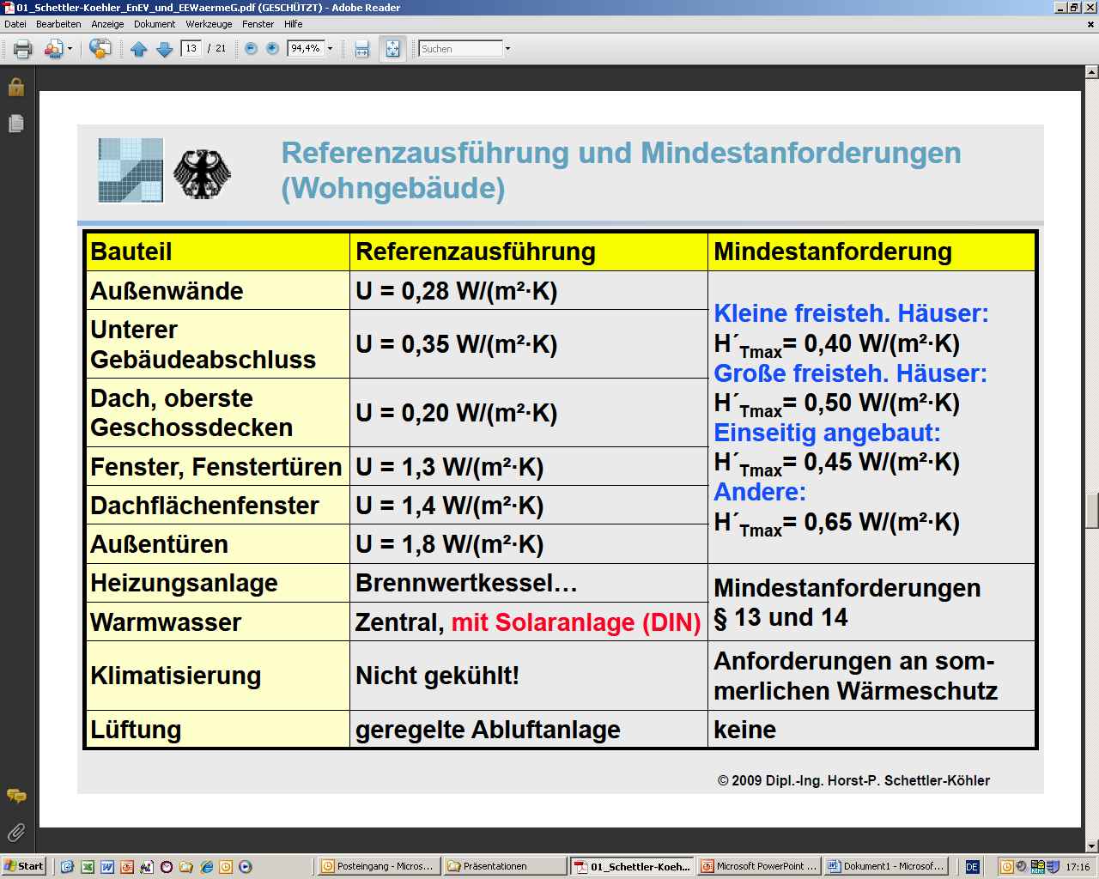
Berechnung der maximal zulässigen Werte

Slide 41
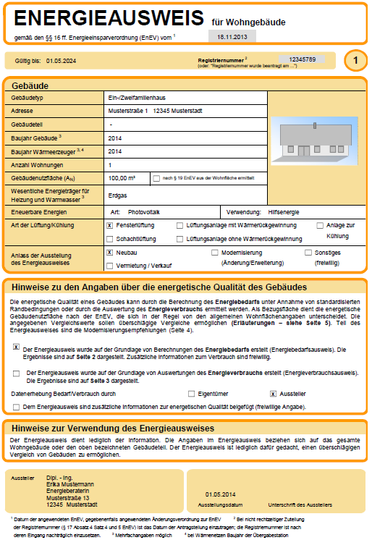
Deckblatt

Slide 42
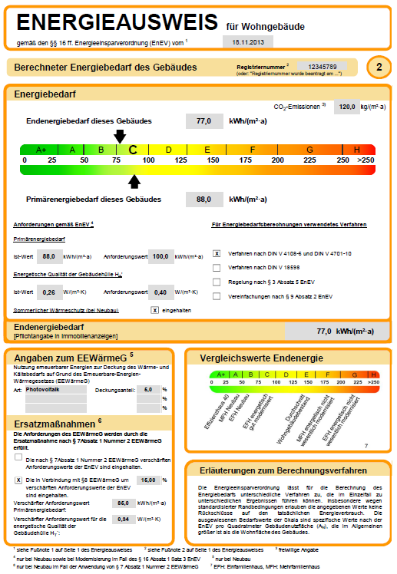
Bedarf
„… Insbesondere wegen standardisierter Randbedingungen erlauben die angegebenen Werte keine Rückschlüsse auf den tatsächlichen Energieverbrauch. Die ausgewiesenen Bedarfswerte der Skala sind spezifische Werte nach der EnEV pro m² Gebäudenutzfläche A_{N}…“

Slide 43
ERNEUERBARE ENERGIEN WÄRME GESETZ

Slide 44
NUTZUNGSPFLICHT
für erneuerbare Energien
Neubauten, Bauantrag nach 1.1.09:
bundesweite Verpflichtung zur Nutzung für alle Gebäude mit A_{N} > 50 m², die beheizt oder gekühlt werden.
Altbauten:
Die Bundesländer können hier eigene Verpflichtungen festlegen (Bsp. BaWü)

Slide 45
ANTEIL DER
ERNEUERBAREN

Slide 46
ANFORDERUNGEN
Solarkollektoren: 15% Deckungsanteil
Vereinfacht:
Wohngebäude mit max. 2 WE:
mind.: 0,04 m² Apperturfläche pro m² A_{N}
Wohngebäude mit mehr als 2 WE:
mind.: 0,03 m² Apperturfläche pro m² A_{N}
… Feste Biomasse:
bis 50 kW: Kesselwirkungsgrad ≥ 86%
ermittelt nach DIN EN 303-5 (1999-6)

Slide 47
ANFORDERUNGEN
Geothermie und Umweltwärme:
Mindest-JAZ:
Luft/Wasser-WP + Luft/Luft-WP: JAZ ≥ 3,5
Alle anderen WP: JAZ ≥ 4,0
Wenn WW durch WP erfolgt:
Luft/Wasser-WP + Luft/Luft-WP: JAZ ≥ 3,3
Alle anderen WP: JAZ ≥ 3,8
Berechnung der JAZ nach Regeln der Technik inklusive sämtlichem Hilfsstrom.
Wärmezähler ist einzubauen – außer bei Sole/Wasser- und Wasser/Wasser WP, wenn Vorlauftemperatur ≤ 35°

Slide 48
Ersatzmaßnahmen
Wärmeenergiebedarf zu 50 % aus Abwärmenutzung mit WP oder RLT mit WRG oder unmittelbar aus KWK-Anlage
Energieeinsparung
Nah- oder Fernwärmenutzung
EE-Maßnahmen und Ersatzmaßnahmen können kombiniert werden.

Slide 49
Anforderungen
an Ersatzmaßnahmen
Abwärmenutzung
RLT-Anlage mit WRG:
Wärmerückgewinnungsgrad ≥ 70% und
Leistungszahl: genutzte Wärme/Strom ≥ 10
KWK
Effizienzkriterien nach EU-Richtl.2004/8/EG
Energieeinsparung
(EnEV – 15%) für Q_{P} und H_{T}‘
Wärmenetze, Nah- und Fernwärme
Wesentlich aus EE oder mind. 50 % Abwärme oder mind. 50 % KWK

Slide 50
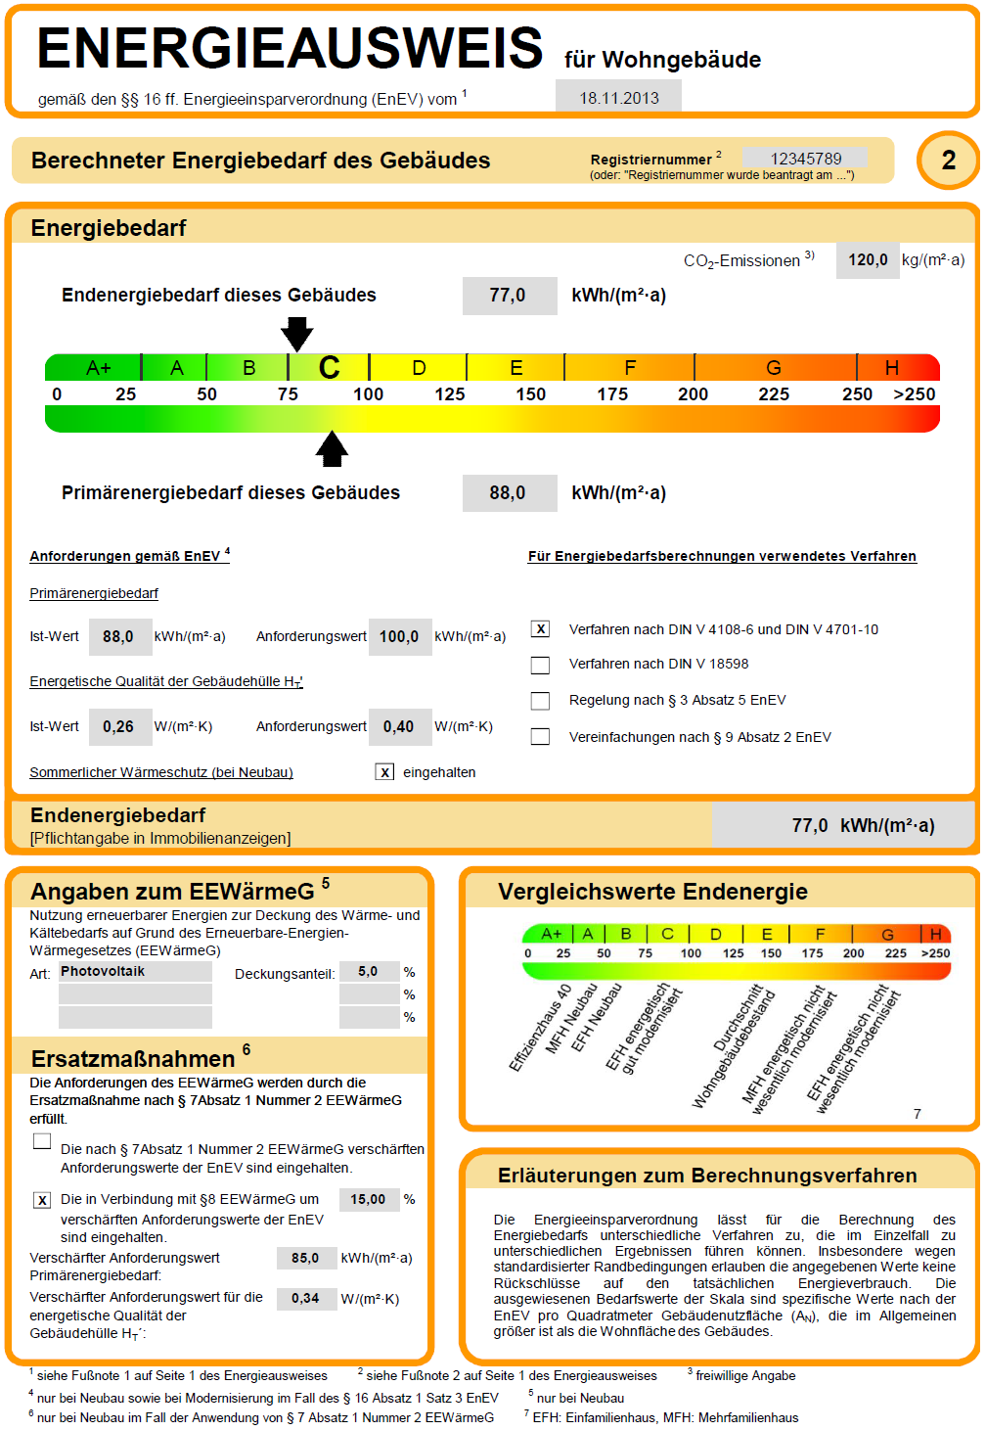
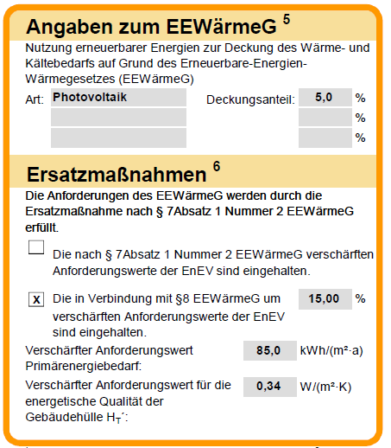
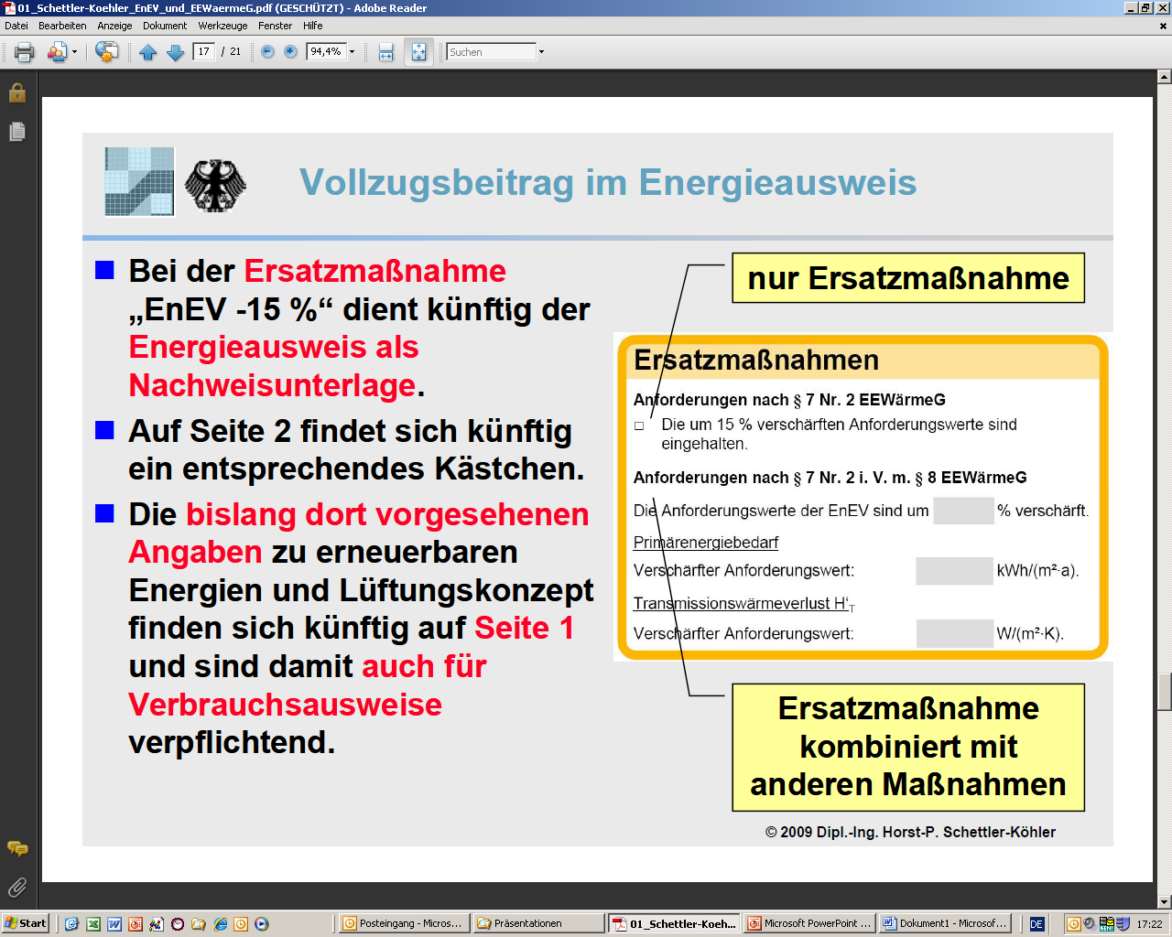
BERECHNUNG
der maximal zulässigen Werte
Angaben zum EEWärmeG im Energieausweis auf Seite 2

Slide 51
NACHWEISE
Solarkollektoren: Zertifikat „Solar Keymark“,
Fläche durch „Verpflichteten“
Gasförmige und flüssige Biomasse: 5 Jahre lang durch Abrechnungsvorlage bis zum 30.6. des Folgejahres - danach 10 Jahre lang aufbewahren
Feste Biomasse: wie oben ohne Stichtag 30.6.
Darüber hinaus durch Bescheinigung eines Sachkundigen, Anlagenherstellers Fachbetriebs oder Anlagenbetreibers bei Wärmenetzen.
Bei Anlagen innerhalb von 3 Monaten ab dem Inbetriebnahmejahr vorlegen und 5 Jahre aufbewahren.

Slide 52
Zuständige Behörde
wird nach Landesrecht bestimmt
bisher gibt es keine in RLP
Überprüfung
Die zuständigen Behörden müssen durch geeignete Stichprobenverfahren die Erfüllung der Pflicht und die Nachweise kontrollieren. Dazu dürfen Grundstücke, Wohnungen etc. betreten werden.
Bußgelder bis zu 50.000 bzw. bis zu 20.000 €

Slide 53
WÄRMEDÄMMUNG DER GEBÄUDEHÜLLE

Slide 54
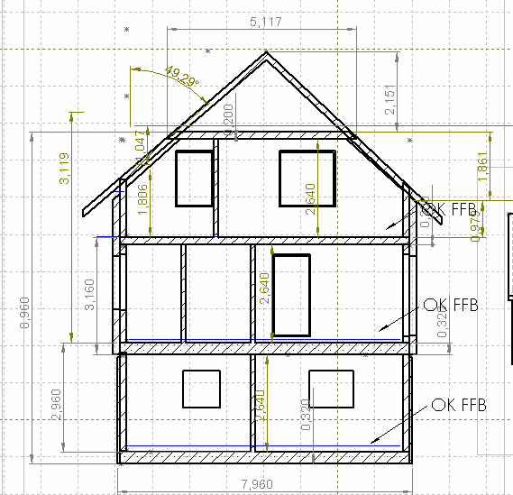
WÄRMEDÄMMUNG
Die Wärmedämmung sollte den beheizten Bereich möglichst lückenlos umschließen!

Slide 55
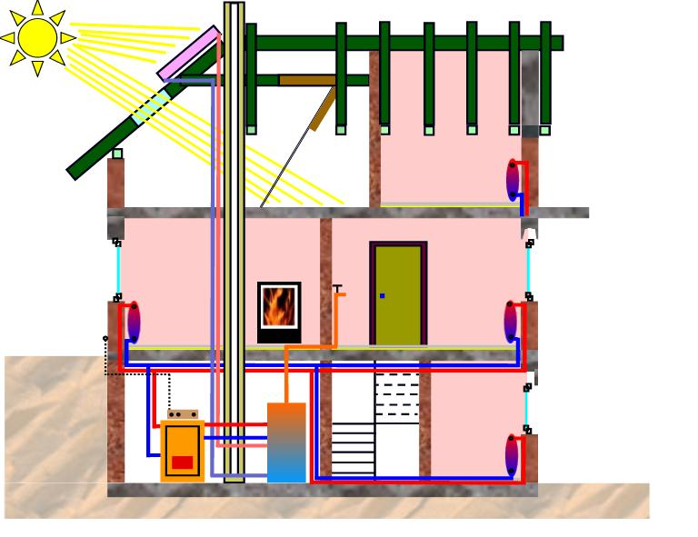
Beheizten Bereich genau identifizieren

Slide 56
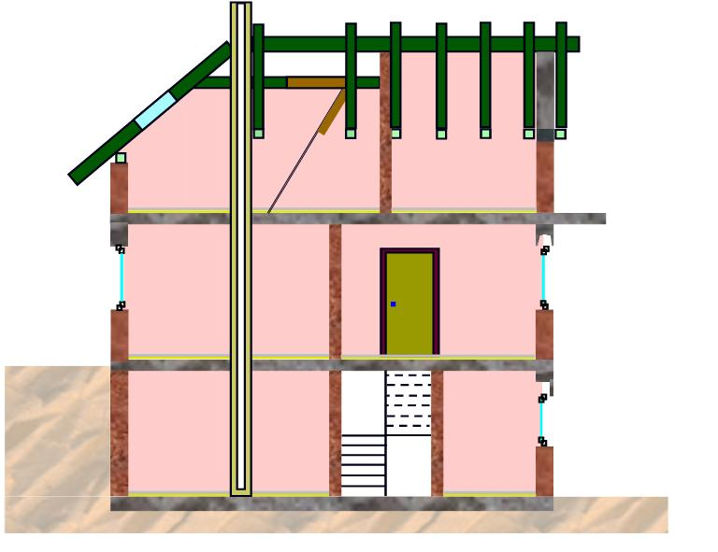
Beheizten Bereich genau identifizieren
- 2°C
Kellerabgang durch Tür geschlossen
- 10°C
20°C
- 10°C
5°C

Slide 57
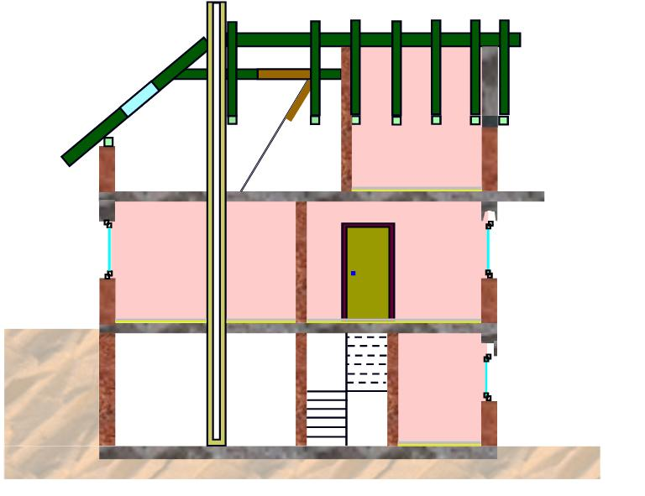
Direkt oder indirekt beheizter Bereich
- 2°C
- 2°C
- 10°C
20°C
- 10°C
20°C
- 10°C
5°C
10°C

Slide 58
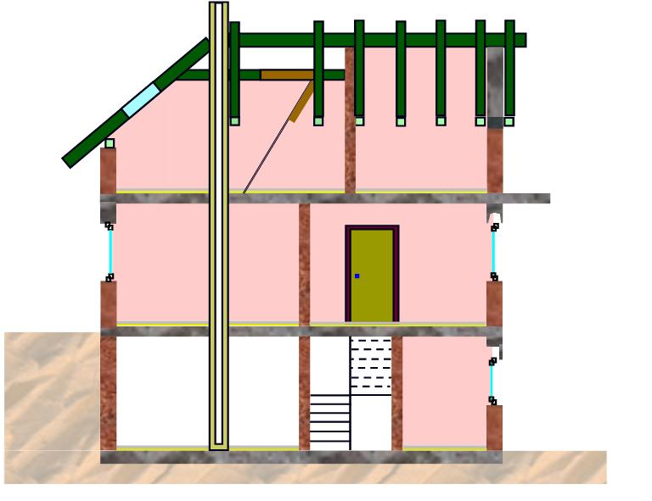
Direkt oder indirekt beheizter Bereich
- 2°C
- 10°C
20°C
- 10°C
5°C

Slide 59
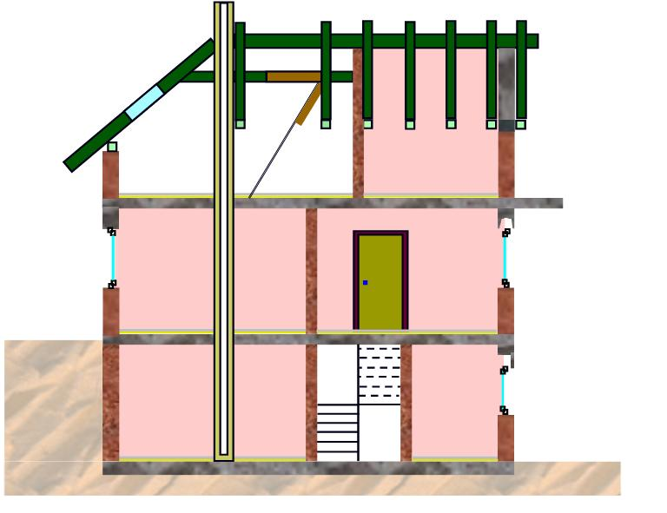
Direkt oder indirekt beheizter Bereich
- 2°C
- 10°C
20°C
- 10°C
5°C

Slide 60
TRANSMISSIONSWÄRMEVERLUSTE
- 2°C
- 10°C
20°C
20°C
- 10°C
5°C
10°C

Slide 61
WÄRMEDÄMMUNG
- 2°C
- 10°C
20°C
20°C
- 10°C
5°C
10°C

Slide 62
WICHTIGE KENNGRÖßEN
Bau- und Dämmstoffe
Bauteile
Je niedriger der
ג-Wert (Wärmeleit-fähgikeit) eines Bau- oder Dämmstoffs liegt, um so besser ist die Dämmwirkung
Je niedriger der
U-Wert (k-Wert)
eines Bauteils liegt, um so besser ist der Wärmeschutz des Bauteils

Slide 63
WÄRMEDÄMMSTANDARDS im Vergleich
Bauteil | EnEV-Standard* |  | Energiesparhaus
 | U-Wert W/(m² K) | Wanddicke/ Dämmstärke cm | U-Wert W/(m² K) | Wanddicke/ Dämmstärke cm
Außenwände | 0,25 - 0,40 | 36,5 cm oder 24 cm + Dämmung | 0,15 - 0,3 | (10)15 - 20 Außenwand-dämmung
Fenster | 1,0 - 1,4 | - | 1,1 - 1,3 | -
Dächer | 0,2 - 0,25 | 16 - 25 | 0,15 - 0,2 | 25 - 32
Kellerdecke | 0,3 - 0,4 | 6 - 12 | 0,25 - 0,3 | 12 - 18
*Verschärfung der Anforderungen an Neubauten ab 2016:
Zulässiger Jahres-Primärenergiebedarf -25%, Wärmedämmung der Gebäudehülle ca. -20%

Slide 64
WÄRMEDÄMMSTANDARDS im Vergleich
Bauteil | Energiesparhaus |  | Passivhaus
 | U-Wert W/(m² K) | Wanddicke/ Dämmstärke cm | U-Wert W/(m² K) | Wanddicke/ Dämmstärke cm
Außenwände | 0,15 - 0,3 | (10)15 - 20 Außenwand-dämmung | ≤ 0,15 | 25 - 40
Fenster | 1,1 - 1,3 | - | ≤ 0,8 | -
Dächer | 0,15 - 0,2 | 25 - 32 | ≤ 0,10 | 40
Kellerdecke | 0,25 - 0,3 | 12 - 18 | ≤ 0,15 | 25 - 40

Slide 65
Kann eine Wand atmen, ob gedämmt oder ungedämmt?

Slide 66
Aus Meyers Lexikon
Atmung: Gasaustausch der Lebewesen mit ihrer Umwelt
Atem: der Luftstrom, der beim Ausatmen der Lunge entweicht.

Slide 67
Auch Wohngebäude brauchen einen regelmäßigen Luftaustausch, um Gerüche, CO₂ und Feuchtigkeit nach draußen zu transportieren.
Wie viel geht davon durch die Wand?

Slide 68
Massive verputzte Wände – ob gedämmt oder ungedämmt – sind nicht luftdurchlässig !!
Es findet lediglich eine Diffusion von Wasserdampf statt – auch dann, wenn die Wand gedämmt ist!

Slide 69
Im Winter wandern maximal 3 % der Feuchtigkeit, die insgesamt nach draußen transportiert wird, durch die Gebäudehülle. Bei einem EFH sind dies ca. 50 Liter in der Heizperiode.
97 % der Feuchtigkeit gehen durch die Lüftung nach draußen – ca. 1.500 bis 2.000 Liter !!

Slide 70
Verursacht Wärmedämmung eine Schimmelbildung in den Innenräumen?
Nein – im Gegenteil.
Sie schützt davor.

Slide 71
24 cm Massivwand mit U-Wert: 1,45 W(m²K)

Slide 72
24 cm Massivwand mit 16 cm WDVS, λ=0,035 W/(mK)
U-Wert: 0,19 W(m²K)
Temperatur-Schichtdicken-Diagramm [ °C ]
30,0
25,0
20,0
19,3
15,0
10,0
5,0
0,0
-9,8
-5,0
-10,0
-15,0
-20,0
-0,2
0,0
0,2
0,4
0,6
innen Dicke d [ m ] aussen

Slide 73
24 cm Massivwand mit 6 cm Innendämmung, λ=0,040 W/(mK)
U-Wert: 0,45 W(m²K)

Slide 74
AUSSENWAND

Slide 75
AUßENWANDKONSTRUKTIONEN
d
d
17,5 cm
oder
24 cm
d
Monolithische Außenwand
Zweischalige Außenwand mit WDVS
Holzrahmenwand mit Holzfassade oder Vormauerschale
s

Slide 76
U-Werte im Vergleich
Monolithische
Außenwände
d

Slide 77
U-Wert
17,5 cm
d
17,5 cm
oder
24 cm
24 cm
d
λ-Wert der Dämmung: 0,040 W/(mK)

Slide 78
FENSTER

Slide 79
VERGLASUNG
Isolierverglasung in Altbauten
U_{G} = 2,6 – 3,2 W/(m² K)
Wärmeschutzverglasung
U_{G} = 0,9 – 1,2 (W/m² K)
Luft
Edelgas
Bedampfung mit Edelmetall
Lichtdurchgang 81 %
Lichtdurchgang 76 %
Strahlungsdurchgang
g = 0,77
Strahlungsdurchgang
g = 0,62
Oberflächentemperatur = 8°
Außen-temperatur
= -10°
Außen-temperatur
= -10°
Oberflächentemperatur = 14,5°
Raumlufttemperatur = 20°
Raumlufttemperatur = 20°

Slide 80
VERGLASUNG
2-fach-Wärmeschutzverglasung
U_{G} = 0,9 – 1,2 W/(m² K)
3-fach-Wärmeschutzverglasung
U_{G} = 0,5 – 0,8 W/(m² K)
Edelgas
Edelgas
Bedampfung mit Edelmetall
Bedampfung mit Edelmetall
Lichtdurchgang 66 %
Lichtdurchgang 76 %
Strahlungsdurchgang
g = 0,50
Strahlungsdurchgang
g = 0,62
Oberflächentemperatur = 17⁰
Außen-temperatur
= -10⁰
Oberflächentemperatur = 14,5⁰
Außen-temperatur
= -10⁰
Raumlufttemperatur = 20⁰
Raumlufttemperatur = 20⁰

Slide 81
FENSTER
U_{g}
Der U-Wert U_{W} eines Fensters besteht aus 3 Teilen
A_{g} . U_{g} + A_{f} . U_{f} + l_{g} . ψ_{g}
ψ_{fg}
U_{W} =
A_{g} + A_{f}
U_{f}
A_{x} = Fläche

Slide 82
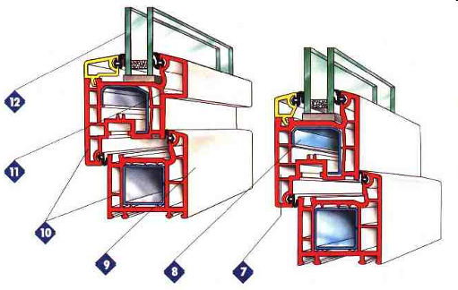
Spektrum von Uf-Werten
Quelle: Energiesparinformation 1, IWU Darmstadt

Slide 83
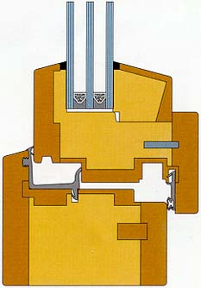
FENSTER IM PASSIVHAUS

Slide 84
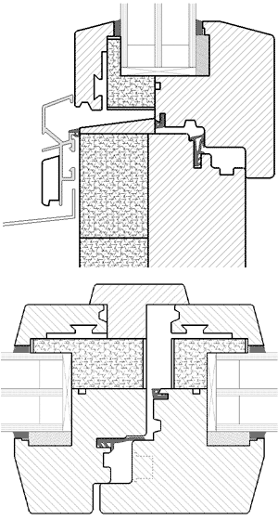
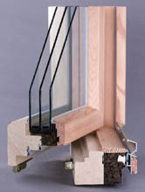
FENSTER IM PASSIVHAUS

Slide 85
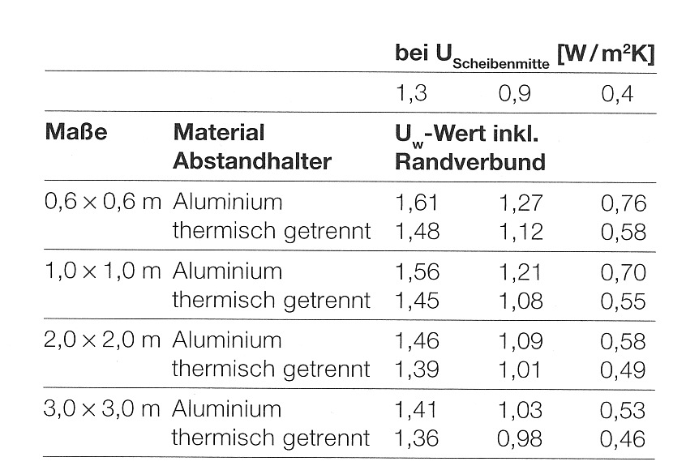
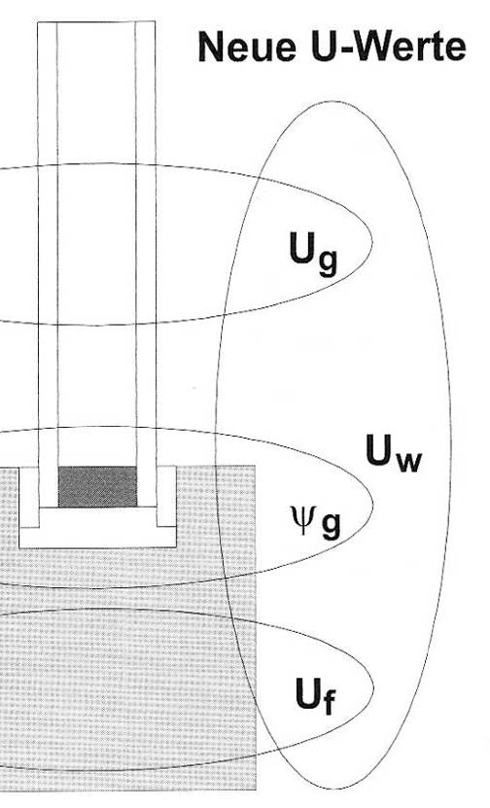
WECHSELWIRKUNG
Fenstergröße, Abstandhalter und Glasqualität

Slide 86
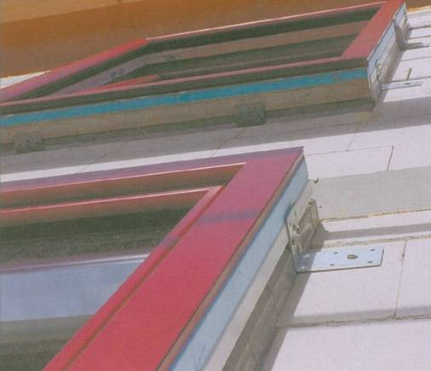
EINBAU VON FENSTERN
Welche Position für das Fenster?
Wie dämmt man richtig?

Slide 87
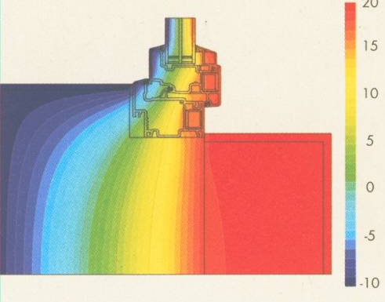
FENSTER mit hohem Wärmeschutz
WAND mit geringer Wärmedämmung
_{Fenster vor der Wand}
_{Blendrahmen}
_{überdämmt}
Generell ist es die beste Lösung, wenn das Fenster
in das 1. Drittel der Dämmung gesetzt wird.

Slide 88
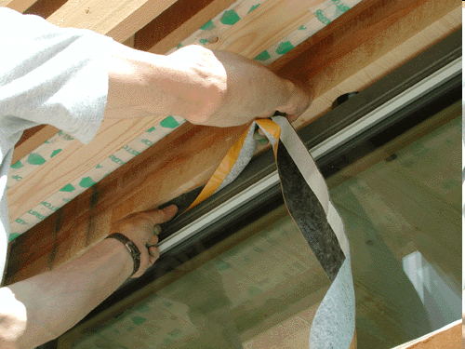
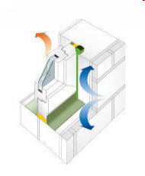
FENSTER LUFTDICHT EINBAUEN
PU-Schaum ergibt keinen luftdichten Einbau!!

Slide 89
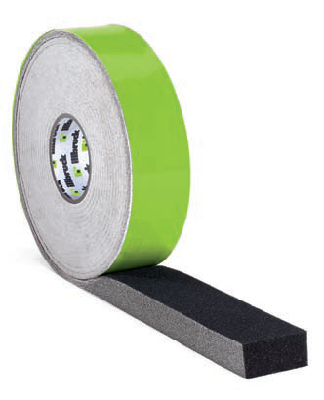
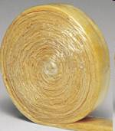
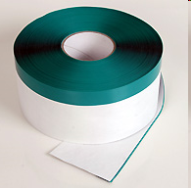
Dämmung geht bis zum Fensterrahmen
_{Rollladenschiene sitzt davor}

Slide 90
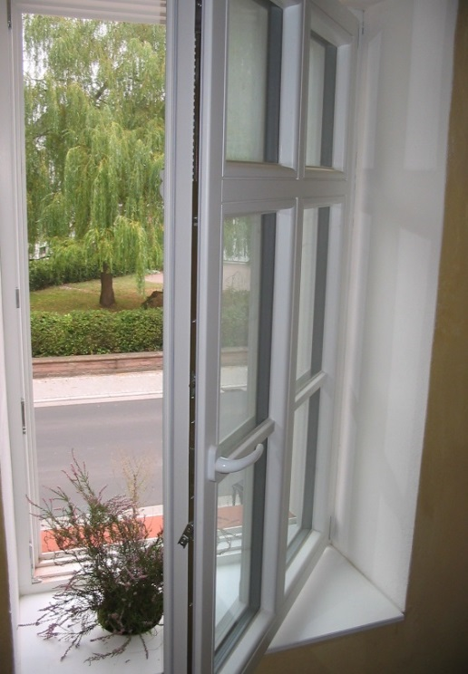
Fenster mit
Wärmeschutzverglasung
Kosten 250-500 € pro m²
Je nach Qualität von
Verglasung und Rahmen

Slide 91
DACH

Slide 92
DACHKONSTRUKTIONEN
d
d
d
Zwischensparren-dämmung
Zwischen- mit zusätzlicher Untersparren-dämmung
Zwischen mit zusätzlicher Aufsparren-dämmung
s

Slide 93
DACHKONSTRUKTION
Dachziegel
Lattung
Konterlattung
Holzweichfaserplatte
Sparren/Dämmung
d
Dampfbremse
Kantholz/Dämmung
Gipskarton
Eine Unterdachkonstruktion mit einer Holzweichfaserplatte hat viele Vorteile – sie ist:
stabil, dampfdiffusionsoffen, wärmedämmend

Slide 94
U-WERT DACH
d
d
d
Annahme: Dämmstoff mit λ=0,035 W/(mK), Sparrenanteil 15 %

Slide 95
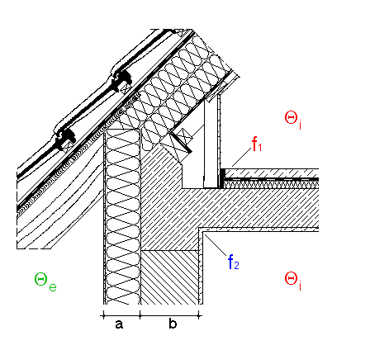
DACHTRAUFE beim Sparrendach Mit Abseitenwand
Die Dämmung muss lückenlos aneinander anschließen
Bildquelle: Wärmebrückenkatalog, Ingenieurbüro Hauser, Kassel

Slide 96
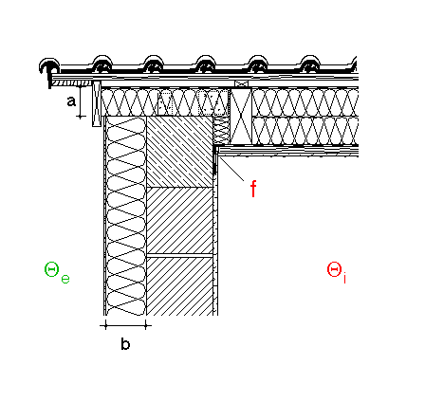
ORTGANG BEIM SPARRENDACH
Die Dämmung muss lückenlos aneinander anschließen
Bildquelle: Wärmebrückenkatalog, Ingenieurbüro Hauser, Kassel

Slide 97
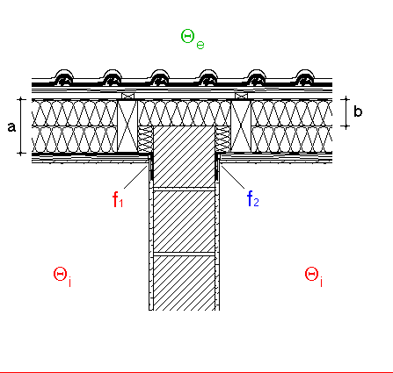
INNENWAND IM DACH
Die Innenwand, die in die Dachfläche reicht, braucht eine Kopfdämmung
Bildquelle: Wärmebrückenkatalog, Ingenieurbüro Hauser, Kassel

Slide 98
Keller

Slide 99
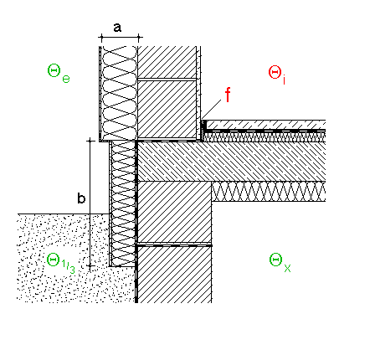
BEISPIEL EINER BODENPLATTE
Keller unbeheizt
Wand und Kellerdecke
außengedämmt
Bildquelle: Wärmebrückenkatalog, Ingenieurbüro Hauser, Kassel

Slide 100
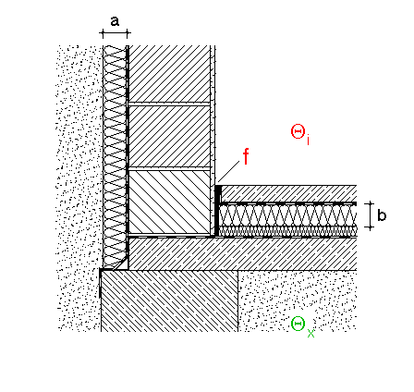
BEISPIEL EINER BODENPLATTE
Keller beheizt
Wand außengedämmt
Bodenplatte innengedämmt
Erste Steinlage wärmedämmend
Bildquelle: Wärmebrückenkatalog, Ingenieurbüro Hauser, Kassel

Slide 101

BEISPIEL EINER BODENPLATTE
Keller beheizt
Wand außengedämmt
Bodenplatte außengedämmt
Bildquelle: Wärmebrückenkatalog, Ingenieurbüro Hauser, Kassel

Slide 102

Beispiel einer Bodenplatte
Keller beheizt
Wand außengedämmt
Bodenplatte außengedämmt
Bildquelle: Wärmebrückenkatalog, Ingenieurbüro Hauser, Kassel

Slide 103
WÄRMEBRÜCKEN

Slide 104


THERMOGRAFIE UND REALAUFNAHME
Fachwerkhaus-Neubau
Quelle: Gesellschaft für rationelle Energieverwendung e.V. (GRE), Wärmebrücken im Neubau

Slide 105


THERMOGRAFIE UND REALAUFNAHME
Mehrfamilienhaus-Neubau
Quelle: Gesellschaft für rationelle Energieverwendung e.V. (GRE), Wärmebrücken im Neubau

Slide 106


THERMOGRAFIE UND REALAUFNAHME
Dachgaube
Quelle: Gesellschaft für rationelle Energieverwendung e.V. (GRE), Wärmebrücken im Neubau

Slide 107


THERMOGRAFIE UND REALAUFNAHME auskragender Betonboden
Quelle: Gesellschaft für rationelle Energieverwendung e.V. (GRE), Wärmebrücken im Neubau

Slide 108

WÄRMEBRÜCKEN
Geometrisch bedingte Wärmebrücken:
Die wärmeaufnehmende Innenoberfläche ist kleiner als die wärmeabgebende Außenoberfläche
U-Wert der Wand = 0,51 W/m² K
λ = 0,21 W/m K
T = 10 ⁰C
T_{a} = -10⁰C
T_{i} = 20⁰C
= 24 cm
Bildquelle: Wärmebrückenkatalog, Ingenieurbüro Hauser, Kassel

Slide 109
WÄRMEBRÜCKEN
U-Wert der Wand = 0,28 W/m² K
λ = 0,11 W/m K
Geometrisch bedingte Wärmebrücken:
Die wärmeaufnehmende Innenoberfläche ist kleiner als die wärmeabgebende Außenoberfläche
T = 15,6 ⁰C
T_{a} = -10⁰C
T_{i} = 20⁰C
T = 17,9 ⁰C
= 36,5 cm

Slide 110

WÄRMEBRÜCKEN
Geometrisch bedingte Wärmebrücken:
Die wärmeaufnehmende Innenoberfläche ist kleiner als die wärmeabgebende Außenoberfläche
U-Wert der Wand = 0,186 W/m² K
17,5 cm Kalksandstein mit
20 cm WDVS
T = 17,4 ⁰C
T_{a} = -10⁰C
T_{i} = 20⁰C
T = 18,6 ⁰C
= 20 cm
= 17,5 cm

Slide 111

WÄRMEBRÜCKEN
Konstruktive Wärmebrücken:
Materialien mit hoher Wärmeleitfähigkeit durchstoßen ein Außenbauteil mit besserem Wärmeschutz
Bsp. Balkonanschluss

Slide 112

BEISPIEL: DECKENANSCHLUSS monolithische Bauweise
Konstruktive Wärmebrücken:
Wärmebrückenverlust wird durch Dämmstreifen deutlich reduziert
Dämmstreifen sollte deutlich über die Dicke des Auflagers hinaus gehen
Bei einer Außenwanddämmung entfällt dieses Problem
Bildquelle: Wärmebrückenkatalog, Ingenieurbüro Hauser, Kassel

Slide 113

Mauerkronen von Innen- und Trennwänden
Quelle: Impulsprogramm Hessen

Slide 114

Kopfdämmung von Innen- und Trennwänden
Bildquelle: Wärmebrückenkatalog, Ingenieurbüro Hauser, Kassel

Slide 115
WÄRMEBRÜCKEN
Wärmebrückenkonzept
Identifikation aller Wärmebrücken im Gebäudeschnitt mit Lösungsvorschlägen in Tabellenform

Slide 116


Slide 117

GUTER WÄRMESCHUTZ
Qualität, die man sieht
Quelle: Impulsprogramm Hessen

Slide 118
LUFTDICHTHEIT

Slide 119
§6 EnEV 2014
  Dichtheit, Mindestluftwechsel
Zu errichtende Gebäude sind so auszuführen, dass die wärmeübertragende Umfassungsfläche einschließlich der Fugen dauerhaft luftundurchlässig entsprechend den anerkannten Regeln der Technik abgedichtet ist. Wird die Dichtheit nach Satz 1 überprüft, kann der Nachweis der Luftdichtheit bei der nach §3 Absatz 3 und §4 Absatz 3 erforderlichen Berechnung berücksichtigt werden, wenn die Anforderungen nach Anlage 4 eingehalten sind.

Slide 120
EnEV, Anlage 4 Nr. 2
  Nachweis der Dichtheit des gesamten Gebäudes
Wird eine Überprüfung der Anforderungen nach §6 (1) durchgeführt, so darf der nach DIN EN 13829:2001-02 mit dem Verfahren B bei einer Druckdifferenz zwischen Innen und Außen von 50 Pa gemessene Volumenstrom –bezogen auf das beheizte Luftvolumen – bei Gebäuden
  ohne raumlufttechnische Anlage n₅₀ = 3 h⁻¹
  mit raumlufttechnischen Anlagen n₅₀ = 1,5 h⁻¹
nicht überschreiten.

Slide 121

Das kann an undichten Stellen passieren!

Slide 122
Gründe für eine luftdichte Gebäudehülle
Vermeiden von Bauschäden
Vermeiden von Zugluft
Vermeiden unnötiger Lüftungswärmeverluste
Verbesserter Schallschutz
(Außenlärm, Nachbarwohnungen)
Höhere Luftqualität (z.B. geringere Radonbelastung im Keller)
Schon bei mäßig dichten Gebäuden mit Niedrigenergiehausanspruch kann der Jahresheizwärmebedarf um 30 % höher ausfallen als erwartet.

Slide 123
LÜFTUNGSWÄRMEVERLUSTE
- Kontrollierte und unkontrollierte
- 2°C
- 10°C
20°C
20°C
Fensterlüftung
20°C
20°C
- 10°C
Luftundichtheiten
10°C
5°C

Slide 124
LUFTDICHTHEITSEBENE
- 2°C
- 10°C
20°C
20°C
- 10°C
10°C
5°C

Slide 125
LUFTUNDICHTHEITEN
Materialmix
- 2°C
Durchdringungen
- 10°C
20°C
20°C
Fenster
Türen
- 10°C
Rollladenkasten
10°C
5°C

Slide 126
LUFTDICHTHEITSEBENE
- 2°C
- 10°C
20°C
20°C
- 10°C
10°C
10°C
10°C
10°C
5°C
5°C
5°C
5°C

Slide 127

LUFTDICHTHEITSTEST bzw. Blower-Door-Test
Messung des Luftvolumenstroms durch die Gebäudehülle bei einer Druckdifferenz von 50 Pa bei Unterdruck und bei Überdruck.

Slide 128

UNTERDRUCKTHERMOGRAFIE einer Dachwohnung
Quelle: Impulsprogramm Hessen

Slide 129

THERMOGRAFIE eines Dachflächenfensters
Quelle: Impulsprogramm Hessen

Slide 130

THERMOGRAFIE einer Dachbodenluke
Quelle: Impulsprogramm Hessen

Slide 131

UNTERDRUCKTHERMOGRAFIE einer Außenwand im EG
Quelle: Impulsprogramm Hessen

Slide 132
LUFTDICHTHEIT UND WINDDICHTHEIT
Winddichtung verhindert kalte Luftströmung von außen in die Konstruktion
Holzweichfaserplatte =
Winddichtung
Sparren/Dämmung
d
Dampfbremse =
Luftdichtung
Kantholz/Dämmung
Gipskarton
Luftdichtung verhindert warme Luftströmung von innen durch die Konstruktion

Slide 133

WASSERDAMPFSTROM durch Fugen und Ritze im Dach
Quelle: Impulsprogramm Hessen

Slide 134


ORTGANG:
Zugluft in einer Dachwohnung

Slide 135

UNDICHTHEIT am Anschluss Dach-Außenwand
Quelle: Impulsprogramm Hessen

Slide 136

VORPROGRAMMIERTER
FEUCHTESCHADEN
Quelle: Impulsprogramm Hessen

Slide 137

PLANUNGSFEHLER
Quelle: Impulsprogramm Hessen

Slide 138

Werkseitig eingebauter Folienkragen für Dachflächenfenster
Quelle: Impulsprogramm Hessen

Slide 139

LUFTDICHTER FENSTEREINBAU

Slide 140

LUFTDICHTER FENSTEREINBAU

Slide 141

Mit PE-Folie luftdicht verklebte Fläche
Quelle: Impulsprogramm Hessen

Slide 142

Luftdicht verklebte Fläche mit
Kraftpapier und Latexkleber
Quelle: Impulsprogramm Hessen

Slide 143

SO BESSER NICHT

Slide 144

SO BESSER NICHT

Slide 145
PLANUNGSOPTIMIERUNG
Grundlagen
  Luftdichtheitskonzept
Markierung der luftdichten Ebene im Gebäudeschnitt
Angaben zur Lage, zu den flächen- und fugendichtenden Materialien und zu den Verbindungsmitteln
Ausführungsplan mit Hinweisen zu den Montagetechniken und der Bauabfolge für die einzelnen Gewerke
Blower-Door-Messung: Zielwert n₅₀ < 1 h⁻¹

Slide 146
NACHWEIS LUFTDICHTHEIT
Luftdichtheitskonzept
Identifikation aller kritischen Stellen im Gebäudeschnitt mit Lösungsvorschlägen in Tabellenform

Slide 148
TYPISCHE PROBLEMPUNKTE
Alle Durchdringungen von Außen bzw. unbeheizten Räumen zu beheizten Räumen wie
  Heizungs- und Wasserrohre
  Zu- und Abluftrohre der Lüftungsanlage
  Schornstein, Antennenmast
  Solaranlage
  Installationsschächte
  Kanalentlüftungsrohre
Einbauspülkästen
Steckdosen
Rollladenkästen
Quelle, hessenEnergie Wiesbaden

Slide 149
TYPISCHE PROBLEMPUNKTE
Rollladengurtdurchführungen
Deckenstrahlereinlassungen
Lichtauslässe
Kamin
Aufhängungen der Heizung
Übergänge von Fenster und Fensterbank zur Wand oder zum Dach
Fußboden – Wand – Anschluss
Anbringung von Dampfsperren /-bremsen an Mauerwerk bzw. Holzkonstruktion
Quelle, hessenEnergie Wiesbaden

Slide 150
TYPISCHE PROBLEMPUNKTE
Anschlussbereich der einzelnen Dampfsperrenbahnen
Anschluss Innen/Außenwand bei Holzkonstruktionen
Fehlende Dichtungen an Spitzbodenluke, Abseiten- und Kellertüren
(siehe auch „Blower-Door-Messung“, Leitfaden für Bauherren und Planer auf www.hessenenergie.de
Quelle, hessenEnergie Wiesbaden

Slide 151
Luftdichtheit im Dach
Luftdichtheitsbahn (Folie oder armierte Baupappe)
Doppelseitiges Klebeband oder Klebemasse
Anpresslatte
langfristig sicherste Variante

Slide 152
Luftdichtheit im Dach
Doppelseitiges Klebeband oder Klebemasse
Luftdichtheitsbahn (Folie oder armierte Baupappe)

Slide 153
Luftdichtheit im Dach
Luftdichtheitsbahn (Folie oder armierte Baupappe)
Einseitiges spezielles Klebeband

Slide 154
Luftdichtheit im Dach
Luftdichtheitsbahn (Folie oder armierte Baupappe)
Doppelseitiges spezielles Klebeband

Slide 155
Luftdichtheit im Dach
Anschluss an Giebelwand
Luftdichtheitsbahn
Gipskarton
Putzträger z.B. Streckmetall

Slide 156
Luftdichtheit im Dach
Anschluss an Giebelwand
Luftdichtheitsbahn
Anpresslatte
Gipskarton
Komprimiertes Dichtungsband

Slide 157
Luftdichtheit im Dach
Anschluss an eine Dachpfette
Einseitiges spezielles Klebeband
Bahnenstreifen rutschsicher
Luftdichtheitsbahn

Slide 158
LÜFTUNG

Slide 159


Slide 160

LUFTENTFEUCHTUNG durch einfachverglaste Fenster
Gut 2/3 der Entfeuchtungswirkung von Altfenstern entfiel auf den Tauwasser-ausfall auf der Scheibe. Niedrige Temperaturen und Kältezonen waren der Preis.
Quelle: Impulsprogramm Hessen

Slide 161
GUTE RAUMLUFTQUALITÄT DURCH
Vermeiden von Emissionsquellen
Abfuhr lokalisierter Emissionen
Regelmäßiger Gesamtluftaustausch

Slide 162
LÜFTUNGSDAUER BEI FENSTERLÜFTUNG abhängig von der Außentemperatur
Jahreszeit | Notwendige Lüftungszeit für einen Luftwechsel bei Stoßlüftung und Windstille
Dezember, Januar, Februar | 4 bis 6 Minuten
März, November | 8 bis 10 Minuten
April, Oktober | 12 bis 15 Minuten
Mai, September | 16 bis 20 Minuten
Juni, Juli, August | 25 bis 30 Minuten

Slide 163
FENSTERLÜFTUNG HAT MÄNGEL
Keine dauerhafte sondern nur kurzfristige Lufterneuerung
Bei Abwesenheit der Bewohner findet kein Feuchte- und Schadstofftransport nach draußen statt
Die Durchlüftung des Gebäudes findet nur ungleichmäßig statt
Der Luftaustausch in den Schlafzimmern ist erschwert
In Erdgeschosswohnungen besteht Einbruchgefahr
In den oberen Stockwerken sammelt sich verbrauchte Luft von unten
Die Lüftungsdisziplin der Bewohner ist sehr unterschiedlich
An Straßen mit viel Verkehr bedeutet Lüften eine Lärmbelästigung
An windstillen Tagen in der Übergangszeit dauert ein Luftaustausch sehr lange

Slide 164
MECHANISCHE ABLUFTANLAGE
Fortluft
Leistung des Ventilators: 20 W im Einfamilienhaus
Jahresstromverbrauch: ca. 150 kWh/a
Investitionskosten bei einem Einfamilienhaus:
ca. 4.000,- €
Abluft
Zuluft
Schlafzimmer
Bad
Abluft
Zuluft
Küche
Wohnzimmer

Slide 165
Lüftungsanlage mit Wärmerück-gewinnung
Außenluft
Fortluft
Leistung der Ventilatoren: 50 W im Einfamilienhaus
Jahresstromverbrauch: ca. 400 kWh/a
Investitionskosten bei einem Einfamilienhaus:
ca. 8.000,- €
Abluft
Zuluft
Bad
Schlafzimmer
Abluft
Zuluft
Küche
Wohnzimmer

Slide 166
VORTEILE EINER LÜFTUNGSANLAGE
Es findet ein dauerhafter hygienischer Luftwechsel statt
Gleichmäßige Lufterneuerung auch nachts und bei Abwesenheit
Gleichmäßig geringe Schadstoffkonzentration in der Raumluft
Gerüche aus Küche, Toilette und Bad werden sofort abgesaugt
Die Luftfeuchtigkeit steigt nicht übermäßig an
Fenster können zu bleiben, müssen es aber nicht
Allergiker freuen sich über weniger Blütenpollen im Haus

Slide 167
ZUTATEN FÜR ENERGIESPARHÄUSER
 | EnEV | Energie-effizienzhaus | Passivhaus
Dämmung | Standard | Erhöht | Maximal
Lüftung | Fenster | Fenster oder Lüftungsanlage ohne/mit WRG | Lüftungsanlage mit WRG erforderlich
Wärmebrücken | Standardlösungen üblich | eindämmen | vermeiden
Luftdichtheit | Standardlösungen üblich (Zufall) | Erhöhte Anforderungen | Höchste Anforderungen
Luftdichtheits-messung | Sinnvoll | Notwendig | Unbedingt erforderlich

Slide 168
ANLAGENTECHNIK

Slide 169
BESTANDTEILE EINER HEIZUNGSANLAGE
Warmwasser-speicher
Heizkessel

Slide 170
DER ENERGIEWANDLER und die Versorgungsalternativen
Quelle: ANDREkonzepte, eigene Zusammenstellung

Slide 171

PREISENTWICKLUNG VON BRENNSTOFFEN

Slide 172


Heizungen von gestern ...und heute
Foto: H. Obermeyer
Foto: H. Obermeyer

Slide 173



HEIZUNGEN von gestern und heute
Heizungen von gestern ...und heute

Slide 174
Kesseltemperatur-
Thermostat
Handventil
90 °C
90 °C
Pumpe
60 °C
30 °C
Konstant- Temperaturkessel
Heizkörper
H. Obermeyer

Slide 175
Mischer- Temperaturregelung
Thermostatventil
65 °C
M
90 °C
60 °C
55 °C
Konstant- Temperaturkessel
Heizkörper
H. Obermeyer

Slide 176
Regelung- und Steuersystem
Thermostatventil
65 °C
65 °C
60 °C
55 °C
Niedertemperatur-
oder Brennwertkessel
Heizkörper
H. Obermeyer

Slide 177
Regelung- und Steuersystem
Thermostatventil
55 °C
55 °C
50 °C
45 °C
Niedertemperatur-
oder Brennwertkessel
Heizkörper
H. Obermeyer

Slide 178
Heizen mit "kalten" Heizungen?
32 °C
32 °C
30 °C
28 °C
H. Obermeyer

Slide 179

BEISPIELHAUS
Heizlast: 6 kW
( = 50 W/m² x 120 m²)
Heizkessel: 15 – 18 kW
Kaminofen: 5 – 12 kW

Slide 180

MUSTERHAUS (OPT.)
Kaminofen mit Wärmetauscher
Heizlast: 6 kW
( = 50 W/m² x 120 m²)
Heizkessel: 15 – 18 kW
Kaminofen: 5 – 12 kW

Slide 181

MUSTERHAUS (OPT.)
Kaminofen m. Wärmetauscher u. Solaranlage
Heizlast: 6 kW
( = 50 W/m² x 120 m²)
Heizkessel: 15 – 18 kW
Kaminofen: 5 – 12 kW

Slide 182


ERDGAS / (BIOGAS)
Aufstellort außerhalb der beheizten Hülle
Erdgasleitung
Niedertemperaturkessel
Brennwertkessel
(Blockheizkraftwerk)
Warmwasser-speicher

Slide 183
ERDGAS / (BIOGAS)
Aufstellort innerhalb der beheizten Hülle
wandhängender Brennwertkessel
mit Warmwasserbereitung im Durchlaufprinzip
Erdgasleitung

Slide 184
Erdgas / (Biogas)
Aufstellort innerhalb der beheizten Hülle
Erdgasleitung
Warmwasser-speicher
wandhängender Brennwertkessel

Slide 185
ANLAGENTECHNIK
Anforderungen
Effizienter Wärmeerzeuger
z.B. Brennwertkessel
Umwälzpumpen
z.B. elektronisch geregelt oder mehrstufig
Dämmung der Rohrleitungen
Dämmstärke entspricht mindestens dem Rohrleitungs-Durchmesser
Zentrale Regelung
z.B. witterungs- oder bedarfsgeführt
Raum-Regelung
z.B. Thermostatventile
Wartung
regelmäßige Inspektion von Wärmeerzeuger und aller Komponenten
Wichtig: Optimierung der Gesamtanlage
inkl. Hydraulischer Abgleich

Slide 186
HEIZUNGSKONZEPT
Aufstellort von Wärmeerzeuger und WW-Speicher
Möglichst innerhalb des beheizten Bereichs
Wärmeverteilung
Genaue Rohrnetzplanung, Dämmung, Hydraulischer Abgleich
Auslegungstemperaturen und Heizflächendimensionierung
Stromverbrauch der Umwälzpumpe und des Heizkessels
Warmwasserbereitung
Möglichst zentral mit gut gedämmtem Speicher
Wenn Zirkulationsleitung, dann mit Bedarfsanforderung oder angepasster Zeitprogrammierung

Slide 187
Die Heizung funktioniert optimal und komfortabel, wenn
alle Räume wie gewünscht warm werden, sich also beispielsweise morgens Wohnzimmer und Kinderzimmer gleichmäßig schnell aufheizen,
die Heizkörper schnell auf eine veränderte Einstellung der Thermostatventile ansprechen,
die Anlage keine Strömungsgeräusche entwickelt,
die eingesetzte Energie sehr gut ausgenutzt wird.
Quelle: Vereinigung der deutschen Zentralheizungswirtschaft e.V.

Slide 188
ohne hydr. Abgleich mit hydr. Abgleich
70°
60°
65°
40°

Slide 189
ÜBRIGENS
Der hydraulische Abgleich gehört zu den anerkannten Regeln der Technik - festgehalten in der DIN 18380, die insbesondere bei Verträgen auf Basis der VOB zu beachten ist!
Der hydraulische Abgleich ist nach der VOB ein immer zu leistender Teil der Bauleistungen!
Quelle: Jagnow, Wolff: Optimus – Optimierung von Heizungsanlagen, www.delta-q.de

Slide 190

BRENNWERTKESSEL
Optimale Ausnutzung des Energiegehalts des Brennstoffs
Bei Erdgas steigt der Jahresnutzungsgrad um bis zu 11%, bei Heizöl um bis zu 6%
Gut kombinierbar mit niedrigen Heizwassertemperaturen
Einbau eines Luft-Abgas-Systems sehr sinnvoll
Bei Gas als Brennstoff ist keine Neutralisation des Kondensats erforderlich

Slide 191


WÄRMEPUMPEN mit Erdwärmekollektor mit Erdwärmesonde

Slide 192
WÄRMEPUMPEN
Grundsätzlich sollte nur monovalente und nicht monoenergetische Betriebsweise realisiert werden
Die Warmwasserbereitung sollte unbedingt mit einbezogen werden
Niedrige Vorlauftemperaturen bei der Verteilung anstreben
Die Jahresarbeitszahl sollte deutlich über 3 liegen und vertraglich vereinbart werden
Neben dem Stromzähler sollte immer ein Wärmezähler eingebaut werden
Zu jeder Wärmepumpe gehört ein Sondervertrag mit dem Stromversorger. Die Preise liegen zwischen 13 und 19 Ct pro kWh
Die Investitionskosten hängen sehr stark vom Aufwand zur Erschließung der Wärmequelle ab
Eine knappe und möglichst genaue Dimensionierung ist unbedingt erforderlich
Eine Wärmepumpe reagiert viel sensibler auf Planungs- und Ausführungsfehler als Öl- oder Gaskessel

Slide 193

WÄRMEPUMPEN

Slide 194

PELLETHEIZUNG
Brennstoff CO₂-neutral
Heizwert: 1 kg Pellets ≈ 5 kWh
Kosten: ca. 25 Ct pro kg oder
ca. 5 Ct pro kWh
Kessel sind etwa 50 bis 100 % teurer als Ölheizkessel:
ca. 6 - 10.000,- €

Slide 195

THERMISCHE SOLARANLAGE
zur Warmwasserbereitung, Kosten ca. 5.000,-€
Sonnenkollektoren
Warmwasser für
Küche und Bad
Solarkreisstation mit Solarregler
CIRCO 4-Solarkreisstation
Mit Solarregler SunGo X
Solarspeicher
Nachheizung
Wagner-Solar, Cölbe
Notes:
Wie entsteht eigentlich Wärme aus der Sonne?
Funktionsweise einer einfachen Kollektoranlage zur Warmwasserbereitung
Egal ob die Sonne scheint oder sich hinter den Wolken versteckt, ihre Strahlen werden vom Kollektor eingesammelt und festgehalten. Dafür sorgen besonders beschichtete Bleche und die Glasscheibe.
Dem Kollektor wird heiß und immer heißer: die Wärme muss woanders hin. Die Lösung liegt ganz in der Nähe: unter den Blechen sind Kupferrohre befestigt. Dort fließt eine Flüssigkeit, die die Wärme abtransportiert. Dafür sorgt die Regeleinheit mit Kollektorpumpe. Die Wärme wird zum Trinkwasserspeicher weiter geleitet und dort an das Wasser im Speicher abgegeben. Das Wasser erwärmt sich. Und steht dann auch nachts oder an Regentagen zur Verfügung.
Für die Planung ist die Menge des Warmwasserverbrauchs der Familie wichtig. In der Regel werden 40 Liter warmes Wasser pro Person und Tag angesetzt. Danach lassen sich die Kollektorfläche und die Größe des Warmwasserspeichers berechnen. Der Warmwasserspeicher von Familie Bartels benötigt eine Stellfläche von etwa 1m² bei ca. 2m Höhe. Für das Dach wird eine Kollektorfläche von 6 m² ausreichen. Sie liefert durchschnittlich 60% der Energie, die die vierköpfige Familie zur Warmwasserbereitung benötigt. Die Installation dauert zwei bis drei Tage.
Mit einer solarthermischen Anlage kann Familie Bartels jährlich 150-200 Liter Heizöl oder 1.500-2.000 kWh Strom einsparen. Das entspricht 1.000kg CO₂
Es ist dringend zu empfehlen, in den Solarkreis noch einen Wärmemengenzähler einzubauen (Kosten ca. 300-500 Euro), um die Funktionsweise der Anlage kontrollieren zu können.
Solaranlagen sollten regelmäßig gewartet werden (alle zwei bis drei Jahre).

Slide 196

SOLARANLAGE
Zur Warmwasserbereitung
und Heizungsunterstützung,
Kosten ca. 12.-14.000,-€
Notes:
Holzheizung mit Solaranlage
Für die Planung von Familie Knauer ist ein vollautomatischer Pellet-Ofen im Wohnzimmer geeignet, der einen Teil seiner Wärme auch an die Zentralheizung abgibt. Pelletkaminöfen mit Heizungsanbindung müssen hydraulisch an einen Pufferspeicher angeschlossen sein.
Für die Warmwasserbereitung sollte der Pellet-Ofen mit einer thermischen Solaranlage kombiniert werden. Kombispeicher zur Warmwasserbereitung sind sinnvoll. Über einen Pufferspeicher sind der Pellet-Ofen (Einzelofen oder Zentralheizung) und die Solaranlage miteinander verbunden.
Mit dieser sinnvollen Kombination erhält Familie Knauer die optimale Lösung für eine effektive umweltfreundliche Heizung und Warmwasserbereitung.
In den Sommermonaten übernimmt die Solaranlage die Warmwasserbereitung und der Ofen bleibt kalt.
Bei zu wenig Sonnenstrahlung schaltet sich die Pelletheizung automatisch an.

Slide 197
DECKUNGSBEITRAG DER SOLARANLAGE
für Heizung und Warmwasser
2.000
Deckungsbeitrag im
Jahresmittel bis zu ca. 30%.
Hängt sehr vom Gesamt-
wärmebedarf ab.
1.800
Solargewinn
Warmwasser
Heizwärmebedarf
1.600
1.400
1.200
Energie (kWh)
1.000
800
600
400
200
0
Jan
Feb
Mrz
Apr
Mai
Jun
Jul
Aug
Sep
Okt
Nov
Dez
Westkämper, Elsfleth
Notes:
Deckungsbeitrag von Solarkollektoren zur Heizungsunterstützung
Die Daten zu dieser Grafik wurden mit dem Programm TSol errechnet. Es handelt sich um einen Neubau nach ENEV mit 130 m² Wohnfläche. Kollektorfläche 12 m²,
750 Ltr. Warmwasserspeicher.
Deckungsbeitrag der Solarkollektorfläche am Energiebedarf für Heizung und Warmwasser: bis ca. 30 %.
In einem ungedämmten Altbau wären die roten Balken etwa dreimal so hoch, so dass die solare Heizung dann nur einen winzigen Beitrag (10 %) zur Wärmeversorgung beitragen kann.
In einem Passivhaus wären die roten Balken noch wesentlich kleiner, so dass die Sonne dann einen weitaus höheren Beitrag liefern kann (70 %).
Je besser das Haus wärmegedämmt ist, desto geringer ist der Heizenergiebedarf, desto höher ist der Anteil, den die Sonne zur Versorgung des Hauses über eine Kollektoranlage beisteuern kann.

Slide 198
KOSTEN UND WIRTSCHAFTLICHKEIT

Slide 199
MEHRKOSTEN für Energieeffizienzhäuser
 | Mehrkosten ?
Planung | Ja
Wärmedämmung | Ja
Verglasung | Nein
Wärmebrücken reduzieren | Ja
Luftdichtheit | Ja
Kompakte Bauweise | Minderkosten möglich
Lüftungsanlage | Optional
Passive Solarenergienutzung | Nein
Heizkessel | Nein
Verteilung und Regelung | Minderkosten möglich
Insgesamt liegen die Mehrkosten für ein Energieeffizienz-haus bei rund 3 bis 5 % der reinen Baukosten (ohne Grundstück und Architektenleistung)

Slide 200
WIRTSCHAFTLICHKEITSBETRACHTUNG beim ESH
Beispiel 1
Ein „normal“ gebautes Haus mit 150 m² Nutzfläche hat einen Endenergiebedarf incl. Warmwasser von 90 kWh/m²a - insgesamt also 13.500 kWh oder 1.350 Liter Heizöl
Bei einem Preis von 82 Ct pro Liter Heizöl ergeben sich Kosten in Höhe von 1.107,- € pro Jahr
Das gleiche Haus als Energiesparhaus mit 50 kWh/m²a hat insgesamt einen Bedarf von 7.500 kWh oder 750 Liter Heizöl.
Dies entspricht Kosten in Höhe von 615,- € pro Jahr
Pro Jahr ergeben sich also Einsparungen in Höhe von 492,-€
In 20 Jahren summieren sich die Einsparungen auf 9840,-€ bei gleich bleibendem Heizölpreis
Steigt der Heizölpreis jährlich um 3%, ergeben sich Einsparungen in Höhe von 13.620,- €
Die Mehrkosten der Energiesparbauweise liegen bei 5.000,- bis 10.000,- €
Notes:
EEH E

Slide 201
WIRTSCHAFTLICHKEITSBETRACHTUNG beim ESH
Beispiel 2
Die Mehrkosten der Energiesparbauweise liegen bei 5.000,- bis 10.000,- €.
Die Energieeinsparung macht über 30 Jahre rund 180.000 kWh aus.
Die Kosten liegen also bei etwa umgerechnet 2,8 Ct pro eingesparter kWh.
Würde man die Energie nicht einsparen, müsste sie in Form von Brennstoff eingekauft werden.
Der aktuelle Brennstoffpreis liegt bei
8,2 Ct/kWh für Heizöl und 7 Ct/kWh für Erdgas.

Slide 202
HEIZÖLPREIS
Entwicklung im Raum MZ/WI
Trend

Slide 203
DAS ENERGIEEFFIZIENZ- ODER PASSIVHAUS ist einfach das bessere Haus
Es ist
ökologisch sehr sinnvoll
Stand der Technik
ökonomisch sinnvoll
  Es setzt voraus
die bewusste Entscheidung der Baufamilie
eine gute Planung
eine sorgfältige Bauausführung
den Dialog zwischen Baufamilie, Planern und Ausführenden
Notes:
Inwiefern sind die aktuellen Bauvorschriften schon so eng, dass jedes Haus ein Energieeffizienzhaus ist

Slide 204
KFW-FÖRDERPROGRAMME
Zinsvergünstigte Kredite, Tilgungszuschüsse
Gefördert werden
Errichtung oder Ersterwerb von KfW-Effizienzhäusern 40, 55 und 70 oder vergl. Passivhäusern
Anlagen zur Stromerzeugung aus regenerativen Energien
Batteriespeichersysteme in Verbindung mit einer Photovoltaikanlage

Slide 205
FÖRDERPROGRAMM
„Erneuerbare Energien“ des BMU
Innovationsförderung auch für Neubauten
Große Thermische Solaranlagen
  Für Wohngebäude ab 3 WE, 20-100 m² Kollektorfläche
  Solare Warmwasserbereitung 90,- €/m² Koll.fl.
  Kombianlagen für HZG und WW: 180,- €/m² Koll.fl.
Biomasseanlagen
  Maßnahmen zur Effizienzsteigerung
  und Abgasminderung 850,- € je Maßnahme

Slide 206

Förderprogramme
Ausführliche Informationen unter
www.energieberatung-rlp.de

Slide 207


Slide 208

Noch Fragen?
Wir bieten Antworten

Slide 209

Kostenlose Energieberatung in über 60 Standorten in RLP
Weitere Infos unter
0800 60 75 600
(kostenfrei aus allen Netzen)
www.energieberatung-rlp.de

Slide 210
Letzte Frage
Heizen Sie noch,
oder dämmen Sie schon?
Wärmedämmung -
Millionen Schafe können nicht irren!

Slide 211


Vielen dank für ihre Aufmerksamkeit
VIELEN DANK FÜR IHRE AUFMERKSAMKEIT!
Verbraucherzentrale Rheinland-Pfalz e.V.
Seppel-Glückert-Passage 10 • 55116 Mainz
energie@vz-rlp.de • www.energieberatung-rlp.de

